Slide 1
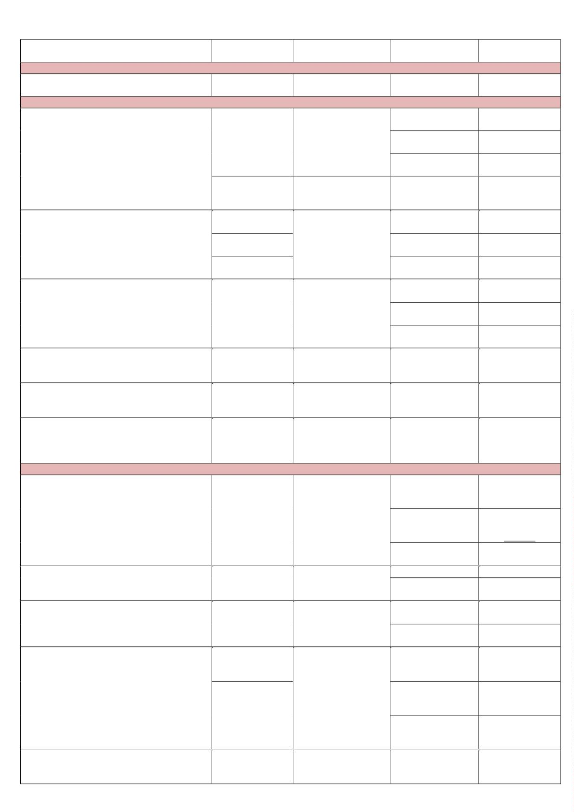
Контрагент
КОРП «Дрібнооптовий» СМР
ТОВ «Сумські телекомсистеми»
ЗВІТ ПО ВИКОРИСТАННЮ КОШТІВ ЗА ГРУДЕНЬ 2025 РІК
Договір
Послуги
Акт наданих
послуг
Сплачено
рахунок, грн.
КЕКВ 2210 Предмети, матеріали, обладнання та інвентар
№ 8 від 03.12.25
Новорічні
подарунки для дітей
№ 85 від 04.12.25
5500,00
КЕКВ 2240 Оплата послуг (крім комунальних)
№ ЕЗ-4001-6
від 30.06.25
№ ЕЗ-4001-5
від 31.05.25
300,00
300,00
300,00
1100,00
№ ЕЗ-4001/25
від 11.02.25
Телефонний зв’язок
Інтернет
№ ЕЗ-4001-11
від 30.11.25
№ ПД-4001-11 від
30.11.25
№ ПД-4001/25
від
ФОП Цимбал Кирил Олександрович
ФОП Малюгін Володимир Антонович
11.02.25
№ 11 від
24.12.25
№ 10 від
19.12.25
№ 9 від
№ Ц439
від 25.12.25
№ Ц373
від 19.12.25
№ Ц291
860,00
215,00
215,00
750,00
750,00
2250,00
150,00
Комп’ютерна
техніка
19.12.25
від 19.12.25
№ 1206
від 24.12.25
№ 1006
від 24.12.25
№ 1205
№ 4005 від
17.03.25
Адміністрування
програмного
забезпечення
Управління поліції охорони в Сумській
області
№ 17-0306-25-53
від 22.01.25
від 05.12.25
Охоронної
сигналізації
№ СМ-0063155 від
15.12.25
ДУ «Сумський обласний центр контролю
та профілактики хвороб
МОЗ України»
№ 55/21 від
22.01.25
Дератизація та
дезинсенкція
приміщень
№ 55/21
від 18.12.25
1381,02
6105,22
КП «Міськсвітло» СМР
№ 252 від
29.11.25
Технічне
№ 1 від
29.11.25
обслуговування
зовнішніх мереж
електропостачання
КП «Міськводоканал» СМР
КЕКВ 2271-2272-2273-2275 Оплата комунальних послуг та енергоносіїв
№ 3064 від
11.02.25
№ 12 від 24.12.25
2858,86
2789,47
5648,33
2800,51
2732,54
5533,05
6628,14
Водопостачання
Водовідведення
№ 11 від
30.11.25
№ 10 від
31.10.25
ТОВ «Сумитеплоенерго»
АТ «Сумиобленерго»
№ 1774-Т від
23.01.25
Теплопостачання
№ 12 від 22.12.25
№ 11 від
128944,58
99177,32
№ 1614001 від
15.12.25
30.11.25
Розподіл
електроенергії
№ 12 від
10.12.25
№ 11 від
10.11.25
№ 1624001
-2512-1
3174,49
11698,83
2129,70
ТОВ «ЕНЕРА СУМИ»
№ 1623451 від
08.12.25
№ 1623451 від
24.01.25
від 16.12.25
№ 1623613
-2512-1
від 16.12.25
№ 1623613
-2511-2
від 30.11.25
№ ОУ-0010268
від 11.12.25
7411,12
1015,26
1061,25
Активна
електроенергія
ТОВ «А-МУССОН»
№ ЮО-В 4/246а
від
Управління з ПВ
06.05.25

Slide 2
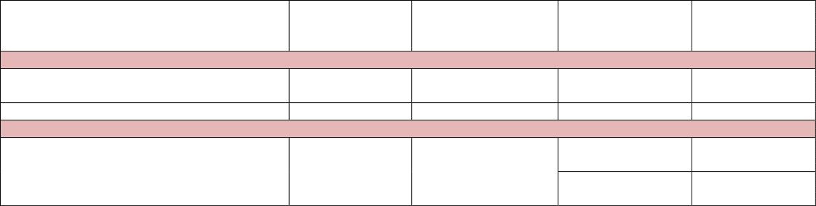
№ ЮО-РВ 4/246
від
Вивіз сміття
№ ОУ-0010269
від 11.12.25
5118,00
11.12.25
Державні кошти
КЕКВ 2230 Оплата продуктів харчування
50594,27
5922,44
110,00
Батьківські кошти
КЕКВ 2220 «Медикаменти та перев’язувальні матеріали»
ТОВ «ВІОЛА МЕДТЕХНІКА»
Придбання
дезінфікуючих
засобів
№ 44349/20
№ 1 від 10.12.25
від 10.12.25
№ 44349/7
від 10.12.25
325,00

